Slide 1
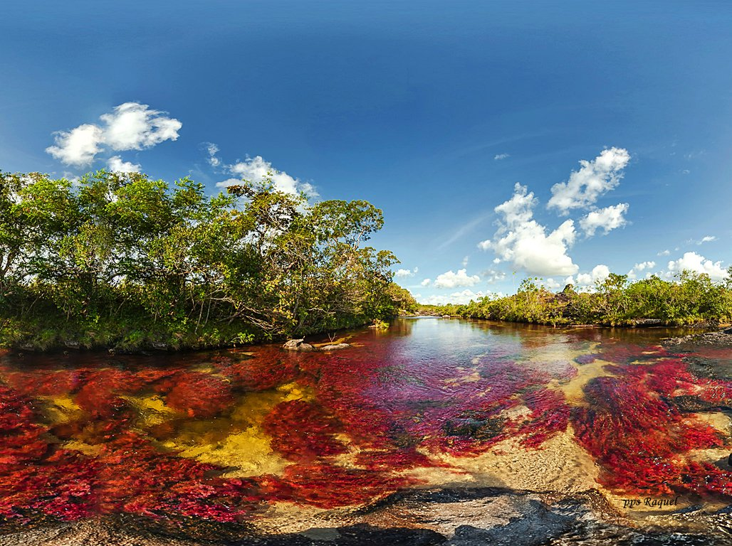


















Slide 2
Caño Cristales
Se encuentra en la Sierra de la Macarena en el parque Nacional y municipio del mismo nombre, en el departamento de Meta, Colombia.
El río también denominado el de los 5 colores, toma esta pigmentación porque las piedras están cubiertas con musgo y algas. Amarillo, azul, verde, negro y rojo, son sus cinco colores escandalosos, que se explican por la presencia de algas de diferentes colores que hacen de este caño una maravilla visual.
Las rocas sobre las que discurre el río, generan pequeñas pozas circulares denominadas marmitas de gigante, que han sido provocadas por el impacto de algún material más duro (cuando se producen depósitos de un material o roca más dura dentro de una leve concavidad, la turbulencia del agua crea un remolino, que la hace girar junto con este material duro en suspensión, produciendo una fuerte abrasión y llegando a excavar pozas).

Slide 3
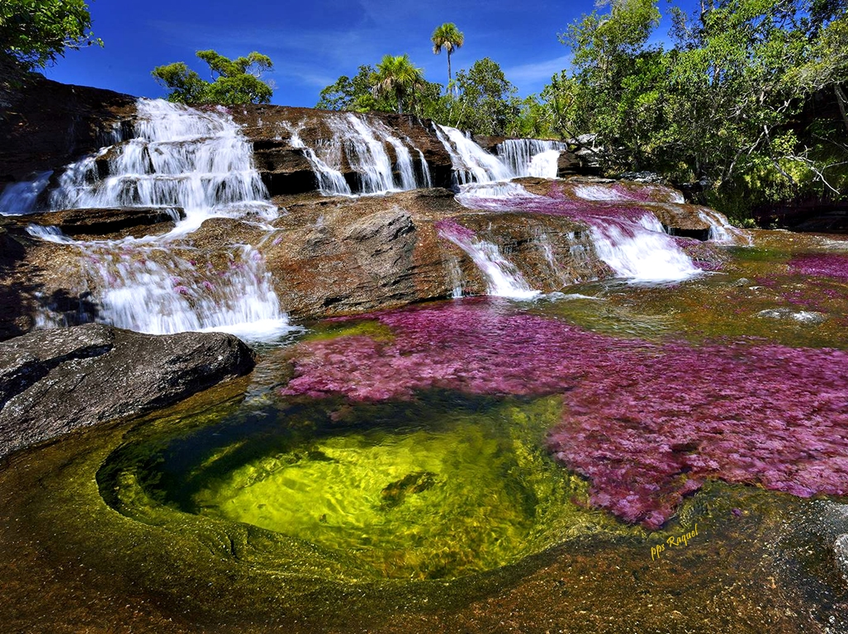


Slide 4
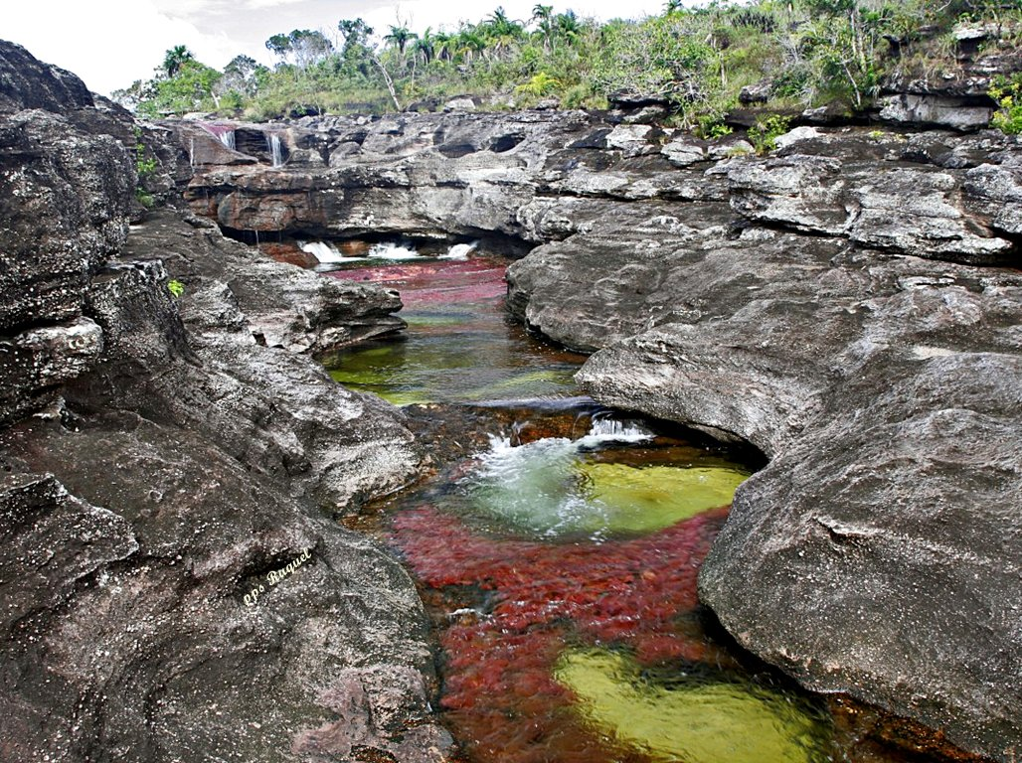


Slide 5
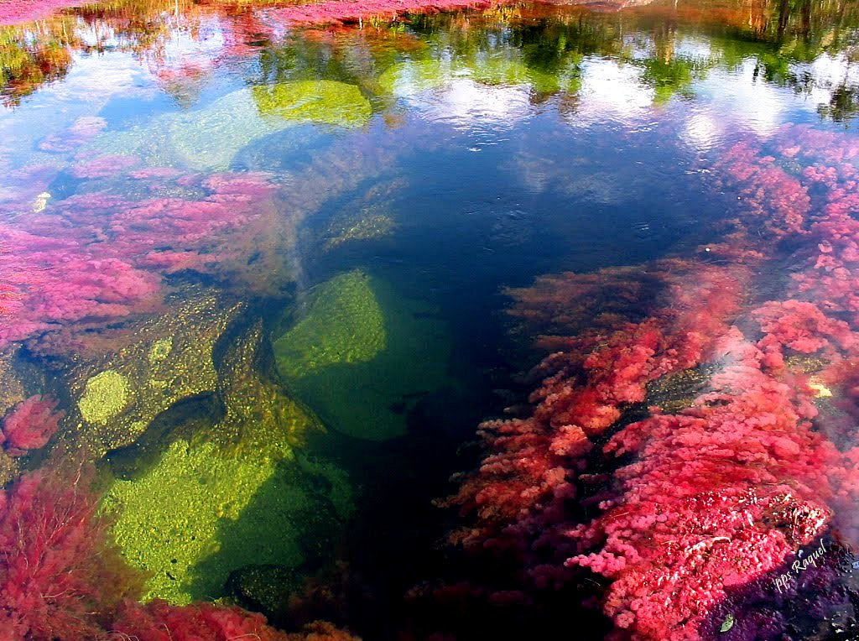
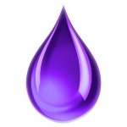

Slide 6
Es un río denominado el "el más hermoso del mundo" Incluso, fue llamado "el río que se escapó del paraíso"
de 100 km de longitud y apenas 20 m de ancho, está ubicado dentro del Parque Nacional Natural la Macarena, en el extremo sur del departamento del Meta, Colombia, tiene un área de 650.000 kilómetros cuadrados donde podrán ver fascinantes cascadas de todos los tamaños, ríos caudalosos, cachiveras, raudales y praderas naturales.
El río está declarado patrimonio biológico de la humanidad. En su recorrido a pie se descubre una resaltada gama de colores, con túneles gigantes y abundantes especies de vegetación endémica floreciendo en entorno natural.

Slide 7
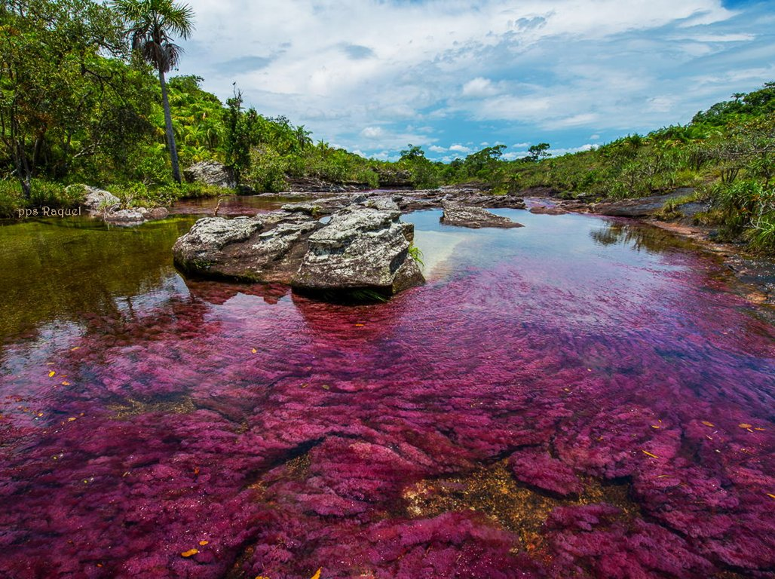


Slide 8
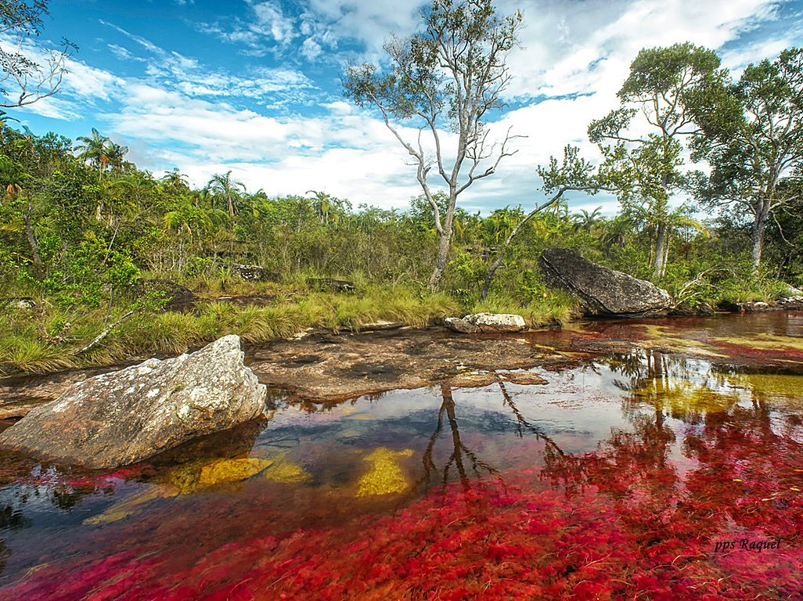


Slide 9

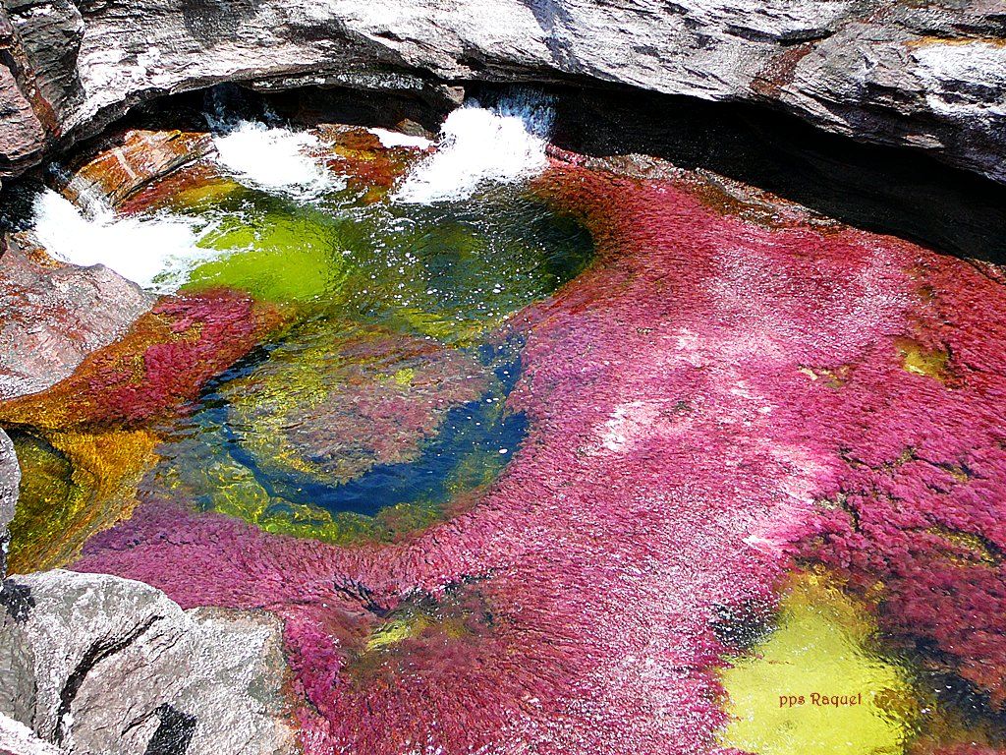

Slide 10
El río también denominado el de los 5 colores, toma esta pigmentación porque las piedras están cubiertas con el musgo y las algas. Amarillo, azul, verde, negro y rojo, son sus cinco colores escandalosos, que se explican por la presencia de algas de diferentes colores que hacen de este caño una maravilla visual..
El color rojo se debe a una planta denominada Macarenia clavigera. Cuando el nivel del agua va al punto óptimo, el musgo y las algas florecen con los colores brillantes, dándole su carácter al río.

Slide 11
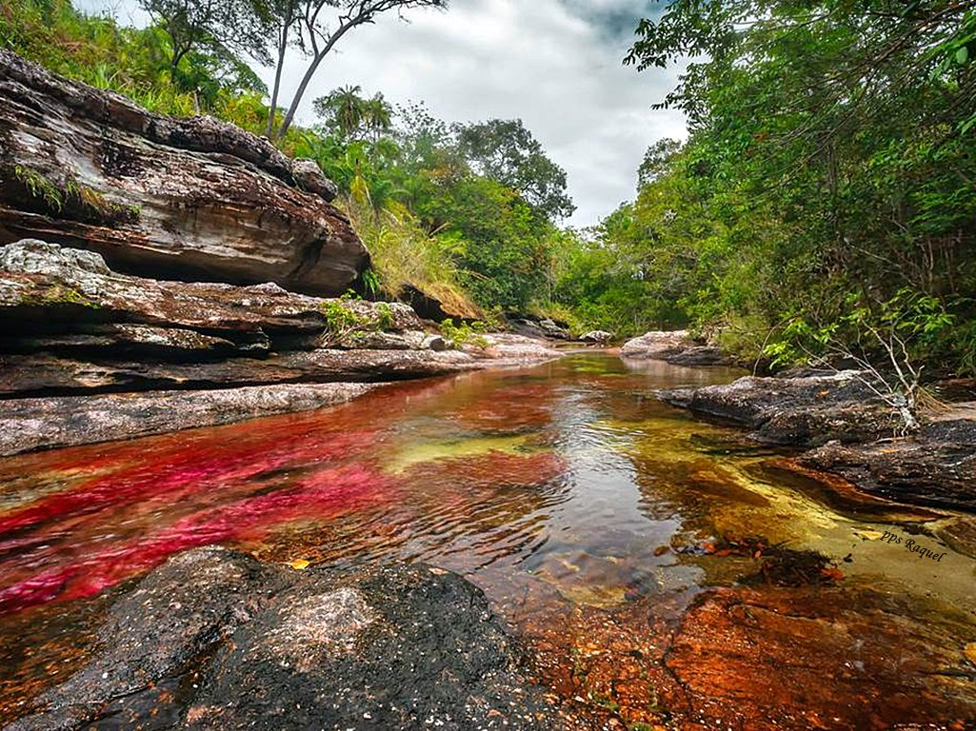

Slide 12
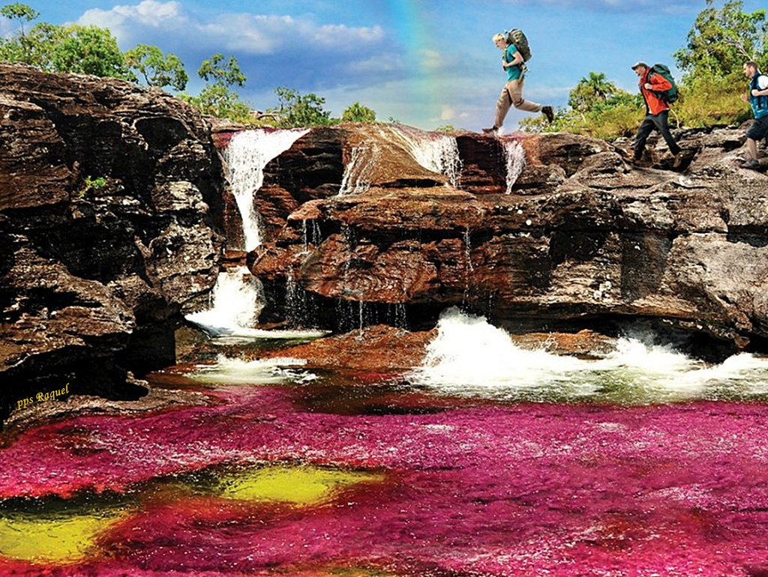

Slide 13

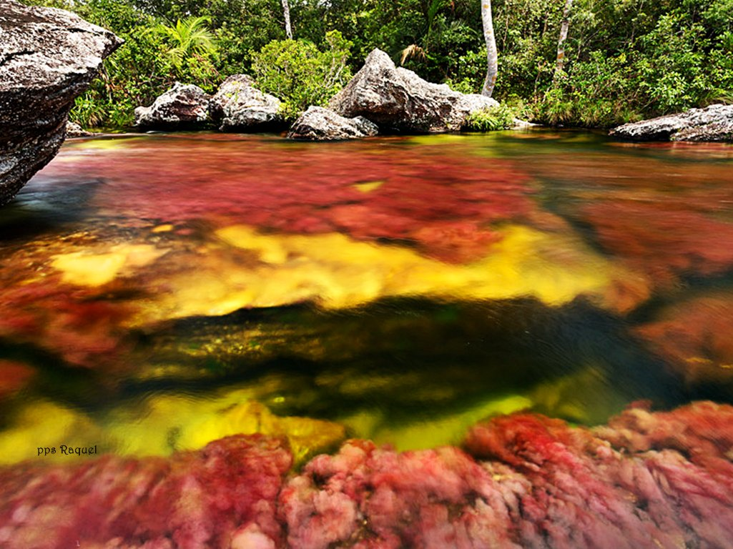

Slide 14
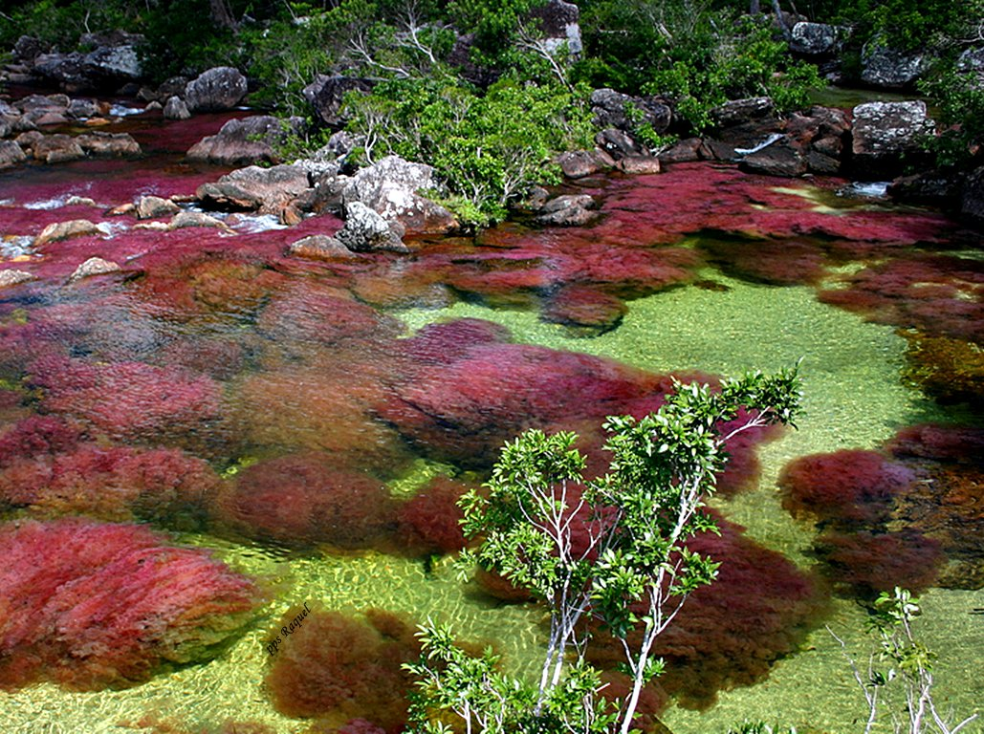


Slide 15

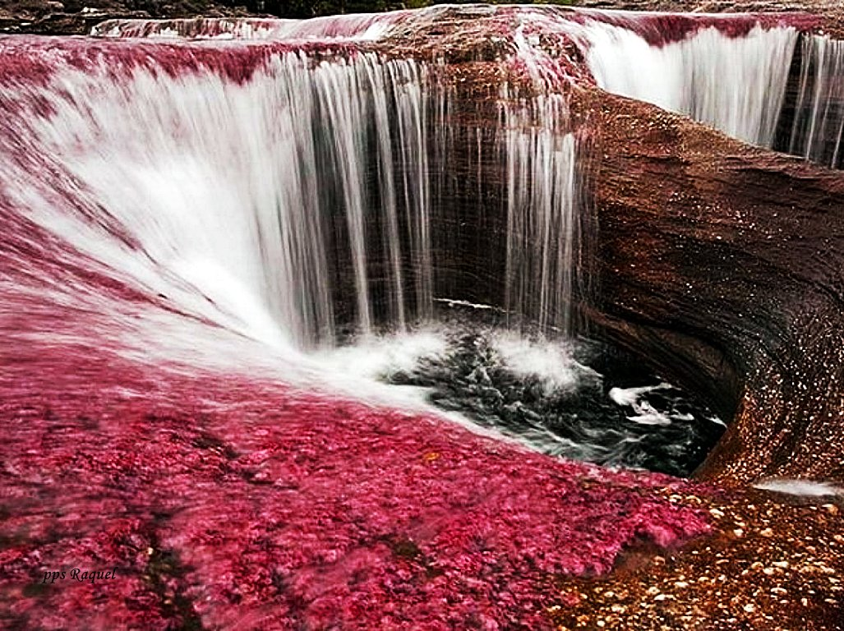

Slide 16
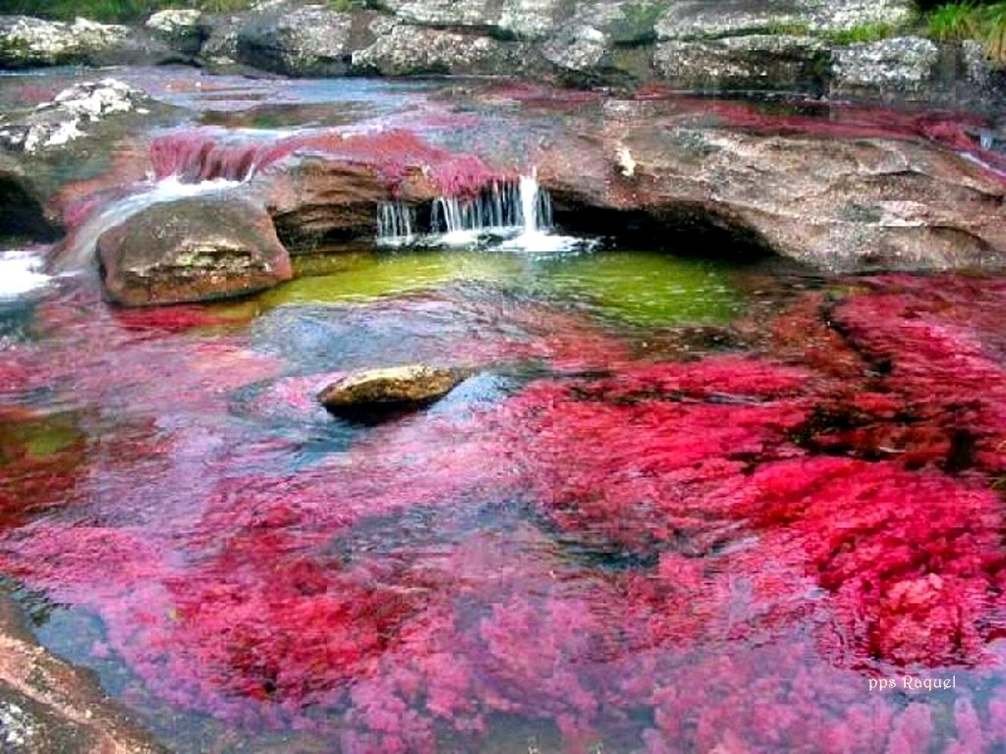

Slide 17
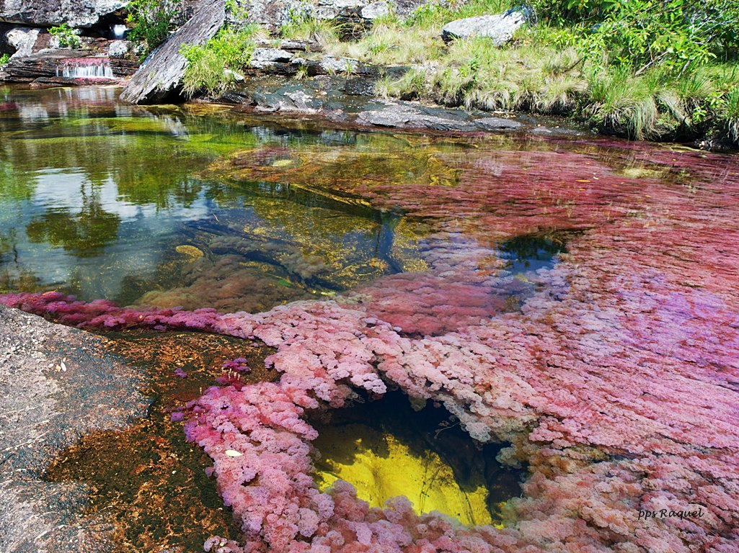

Slide 18
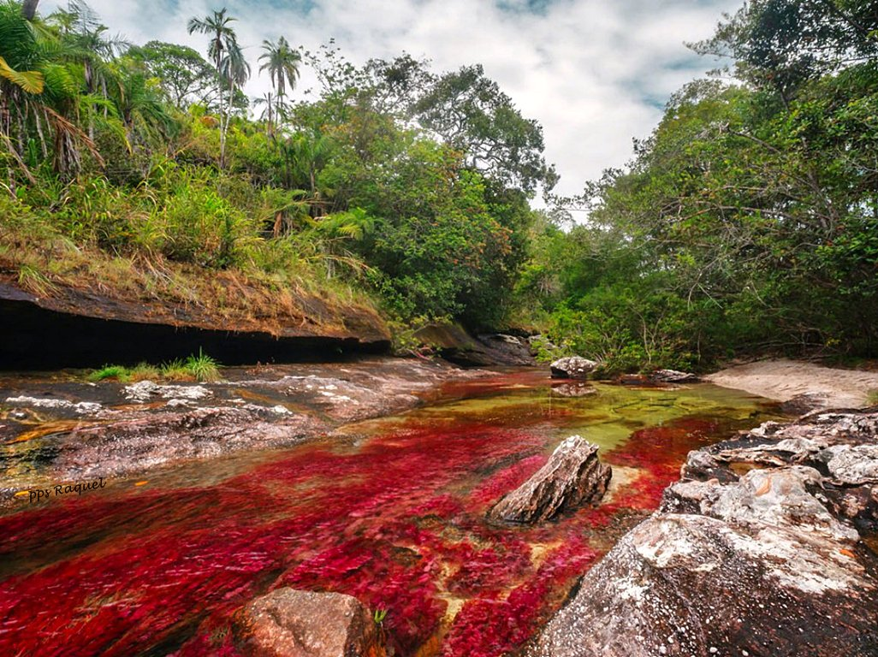

Slide 19
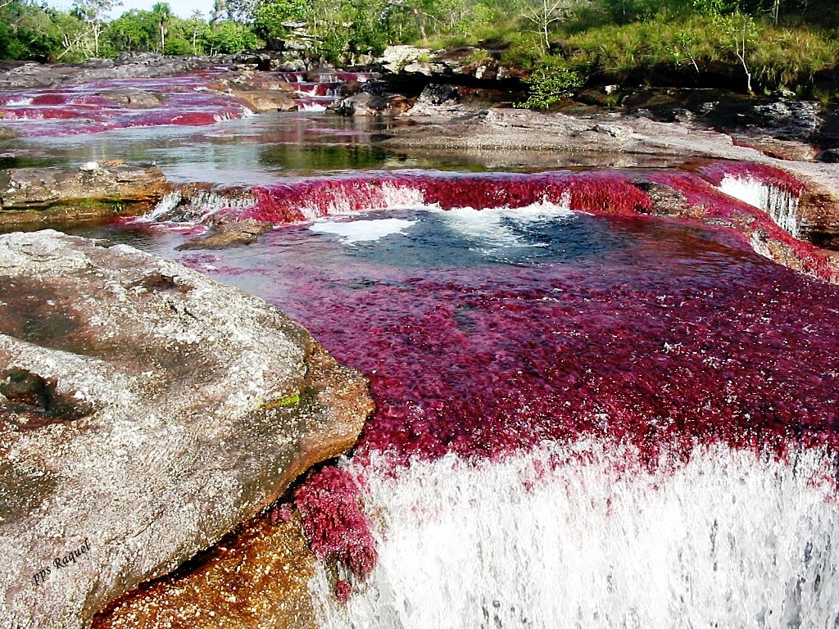

Slide 20
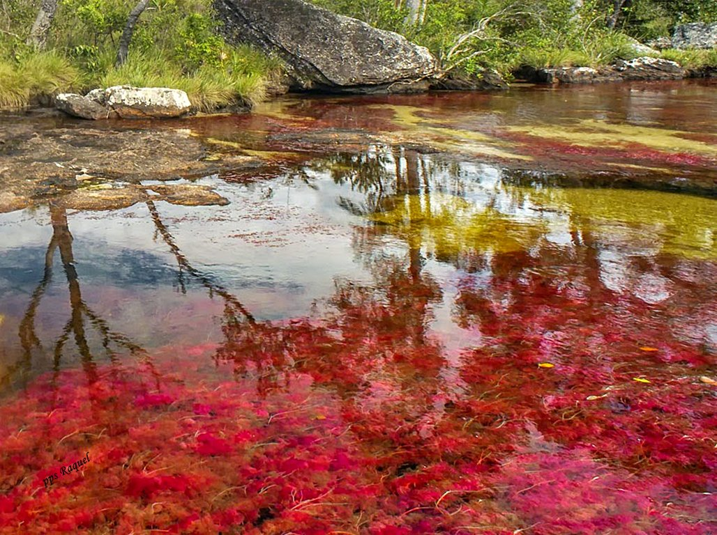


Slide 21
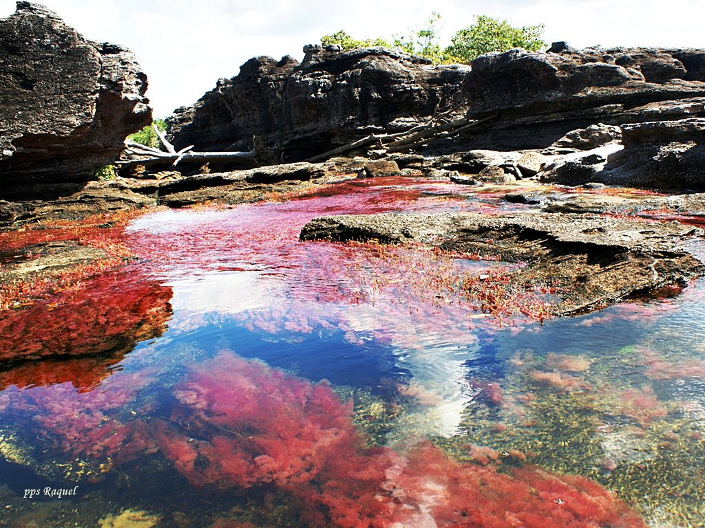

Slide 22
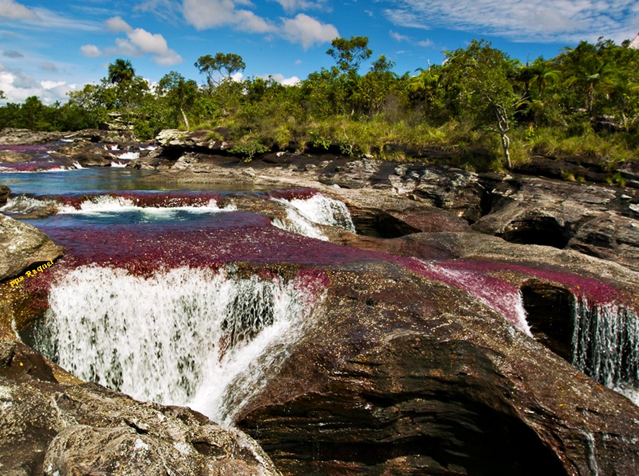

Slide 23
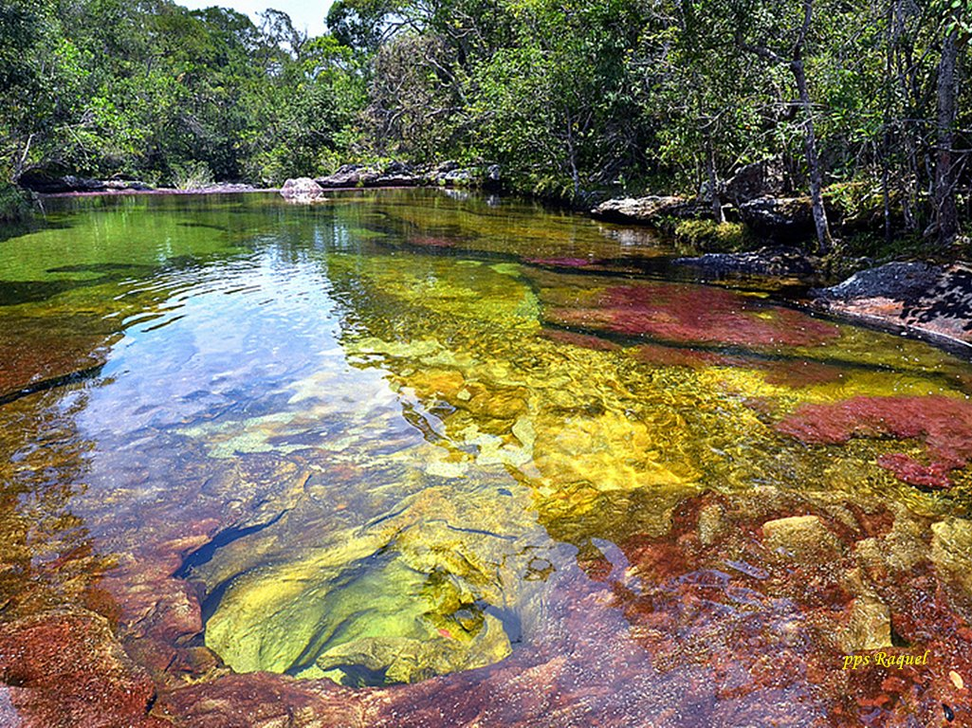


Slide 24
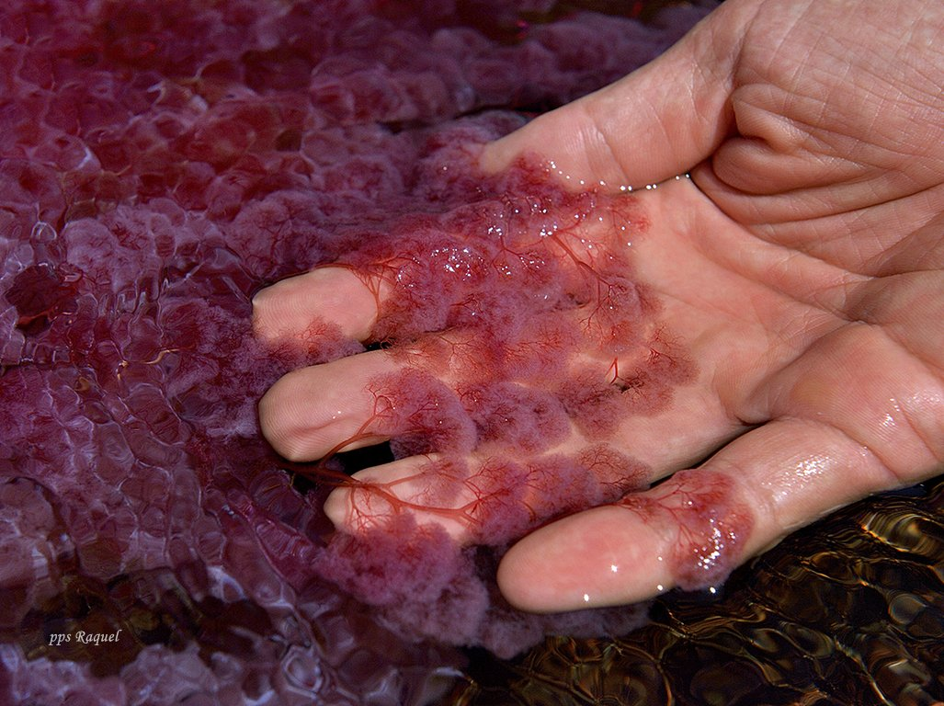


Slide 25
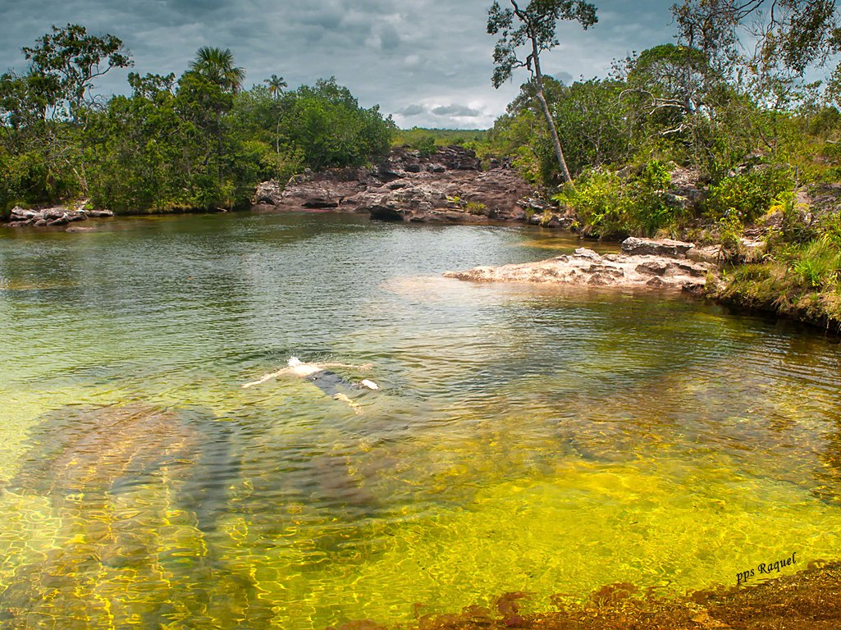

Slide 26
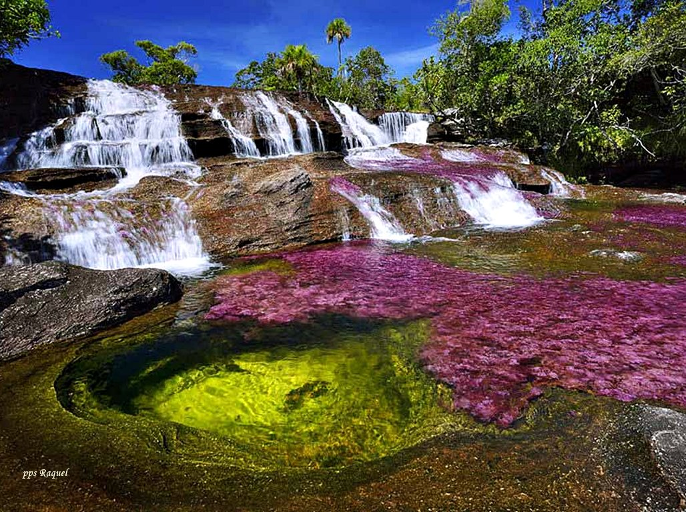

Slide 27
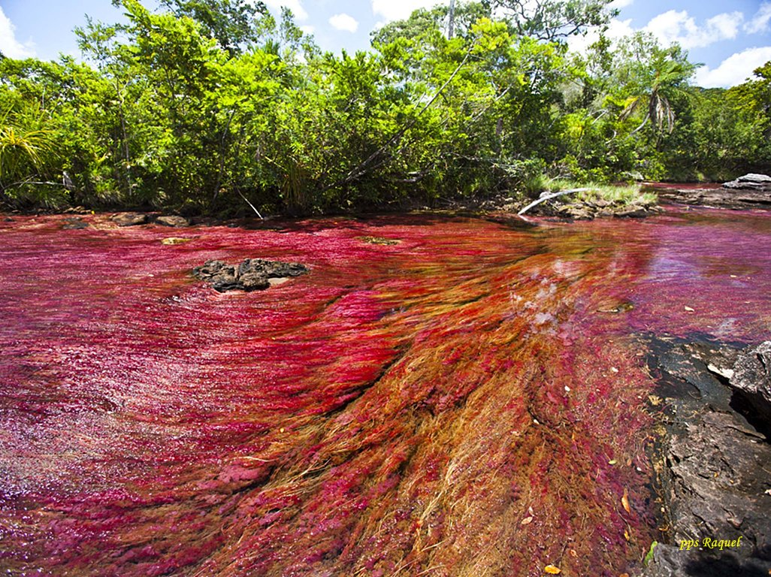

Slide 28
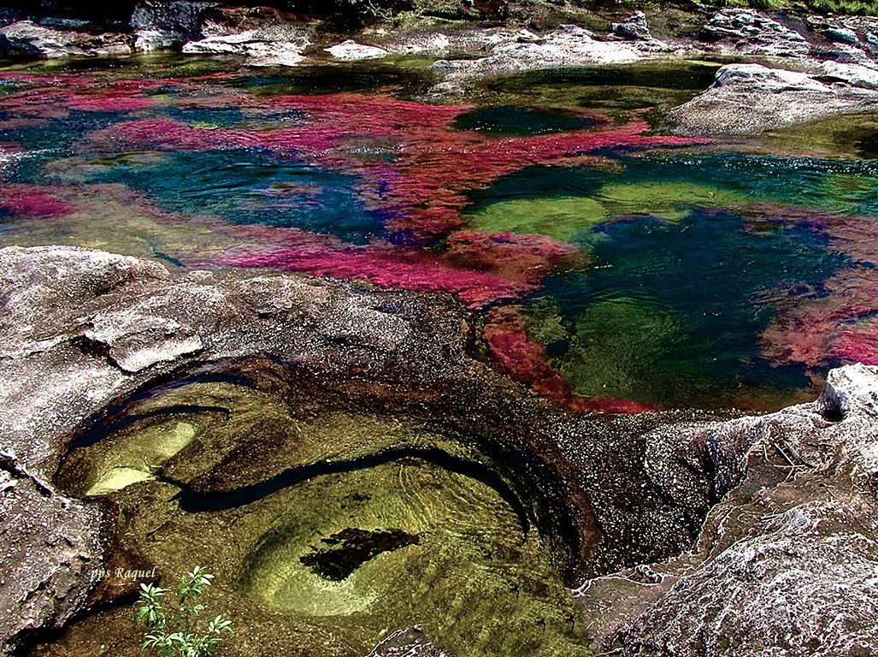

Slide 29
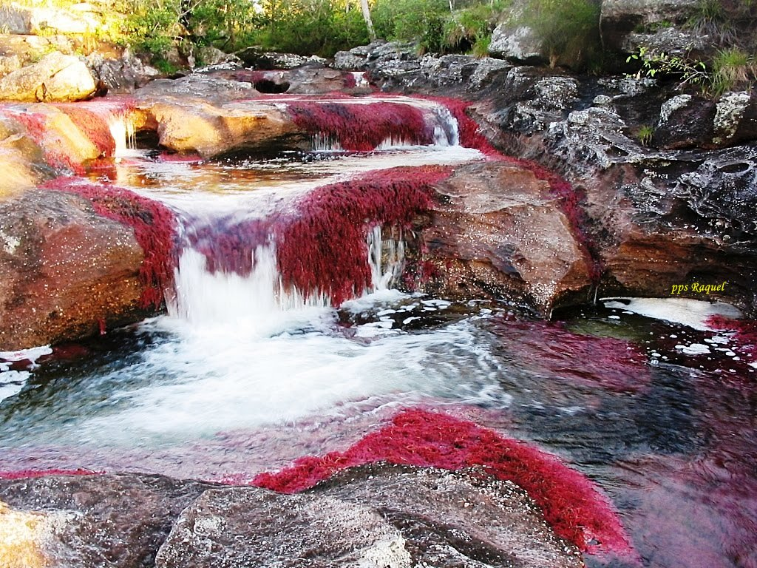


Slide 30
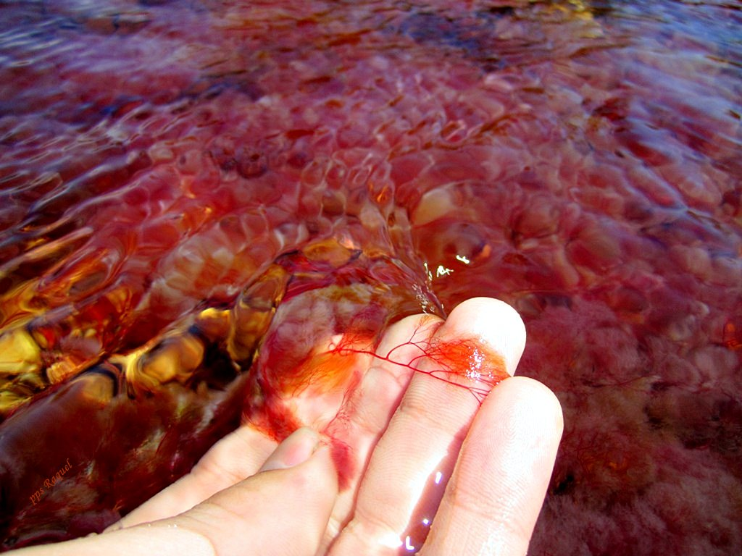

Slide 31
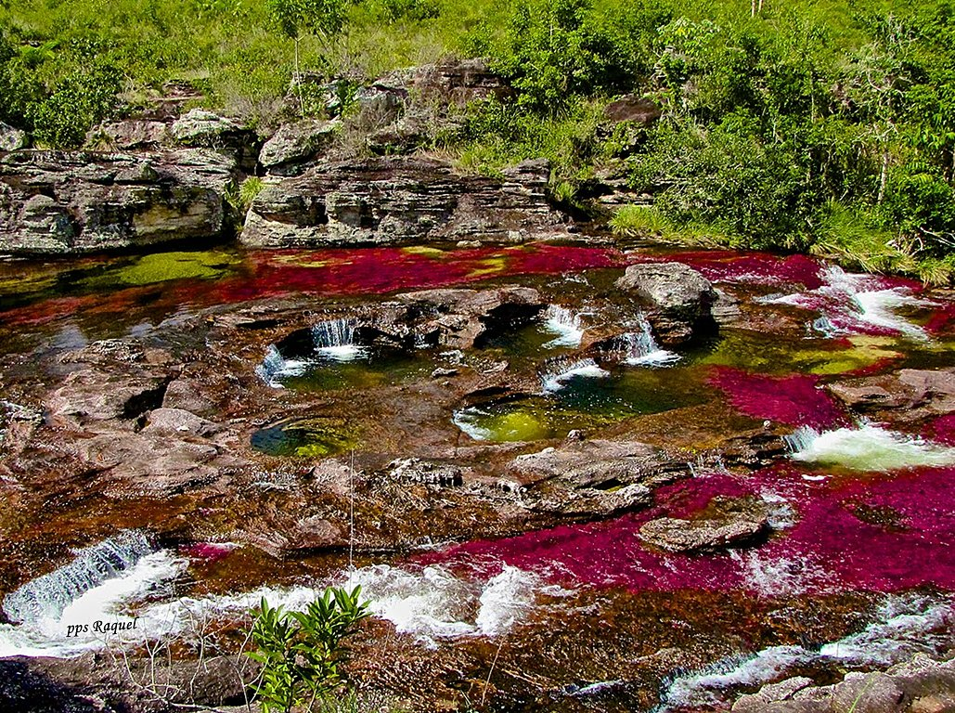

Slide 32
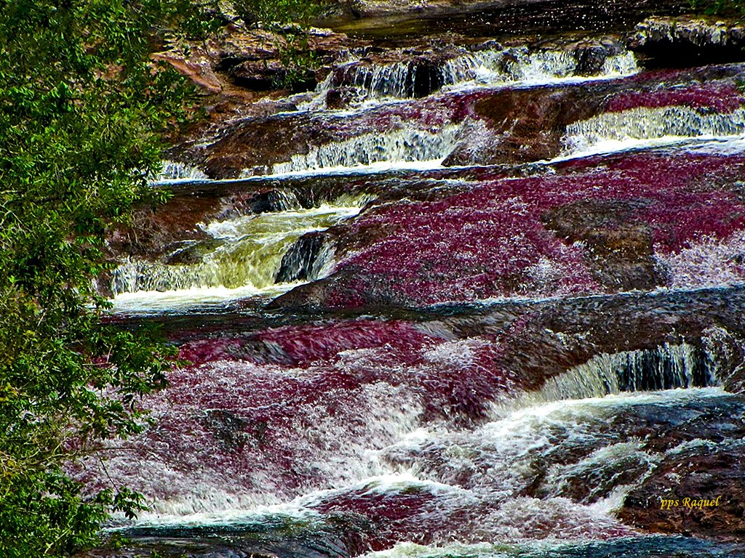

Slide 33
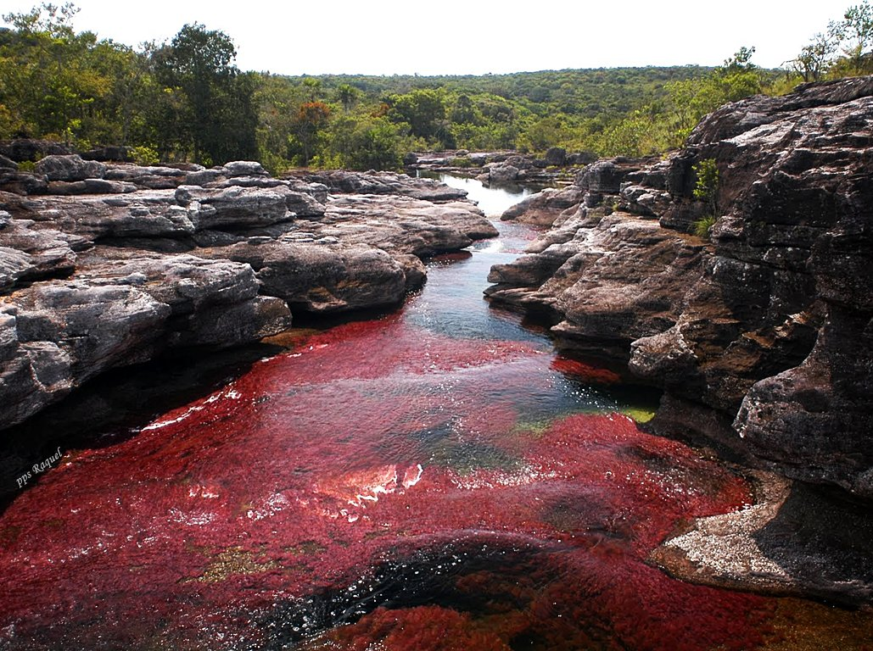

Slide 34
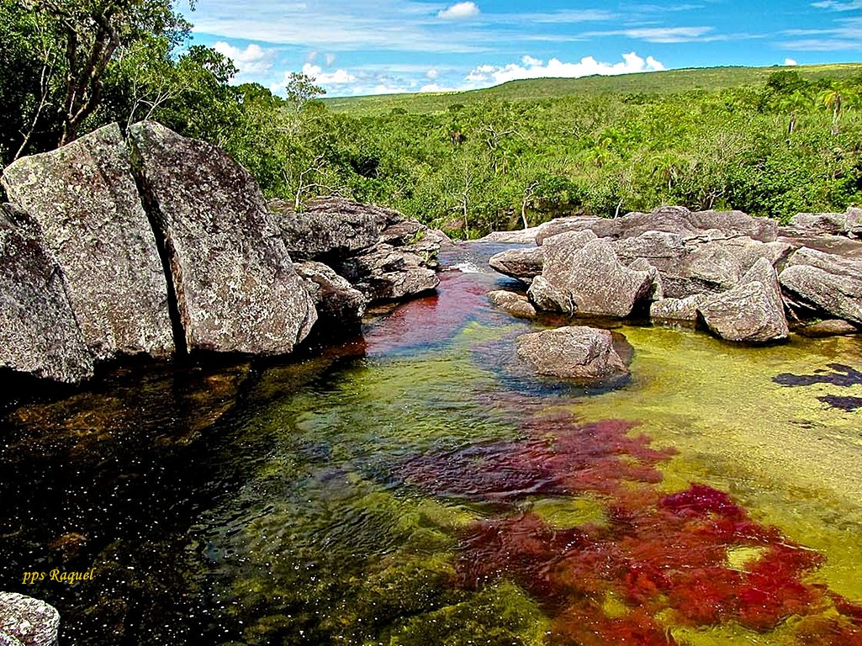

Slide 35
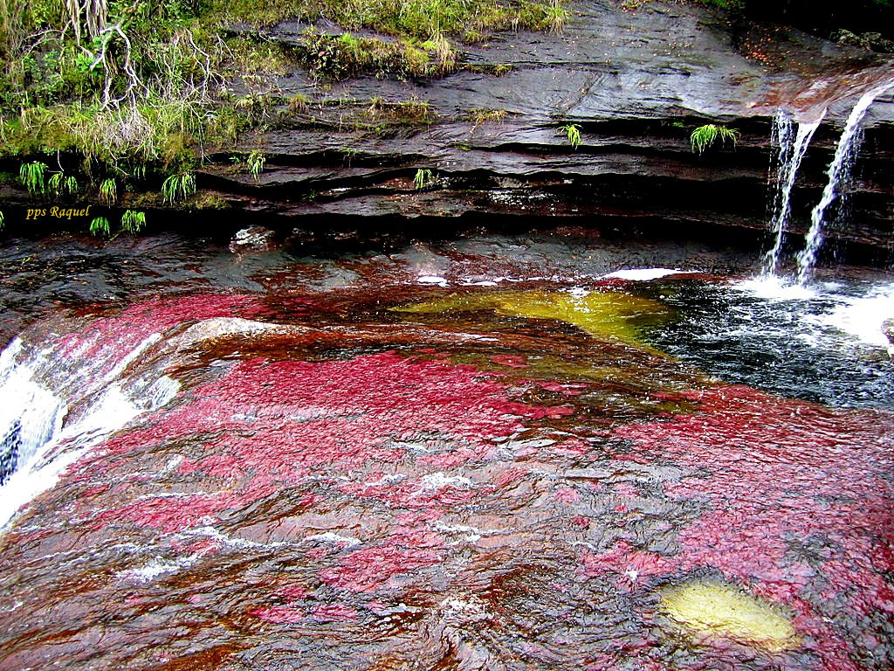

Slide 36
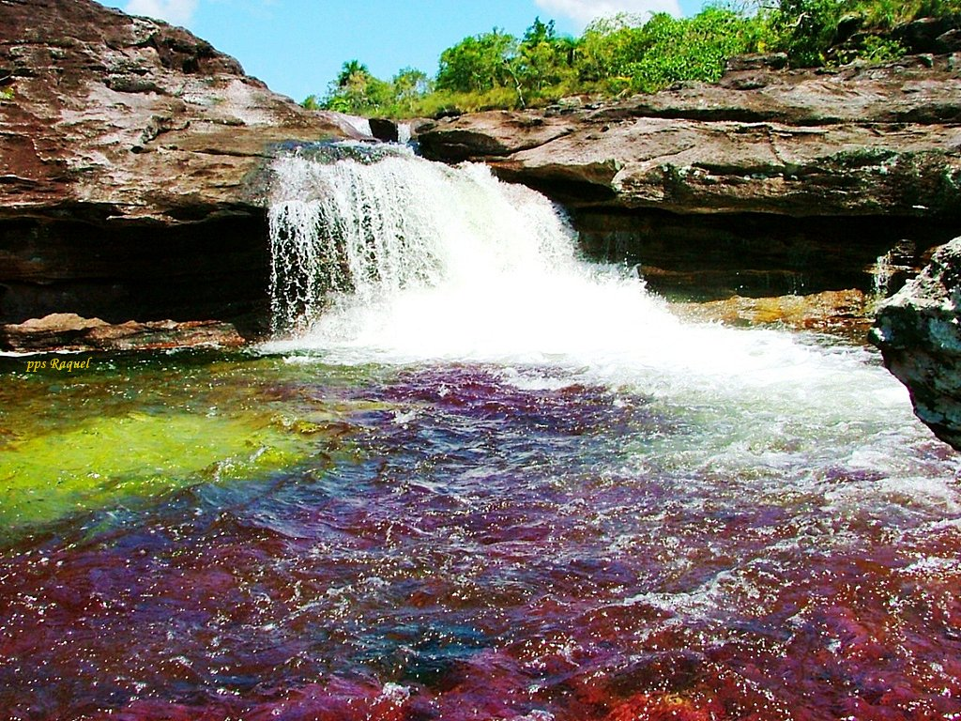

Slide 37
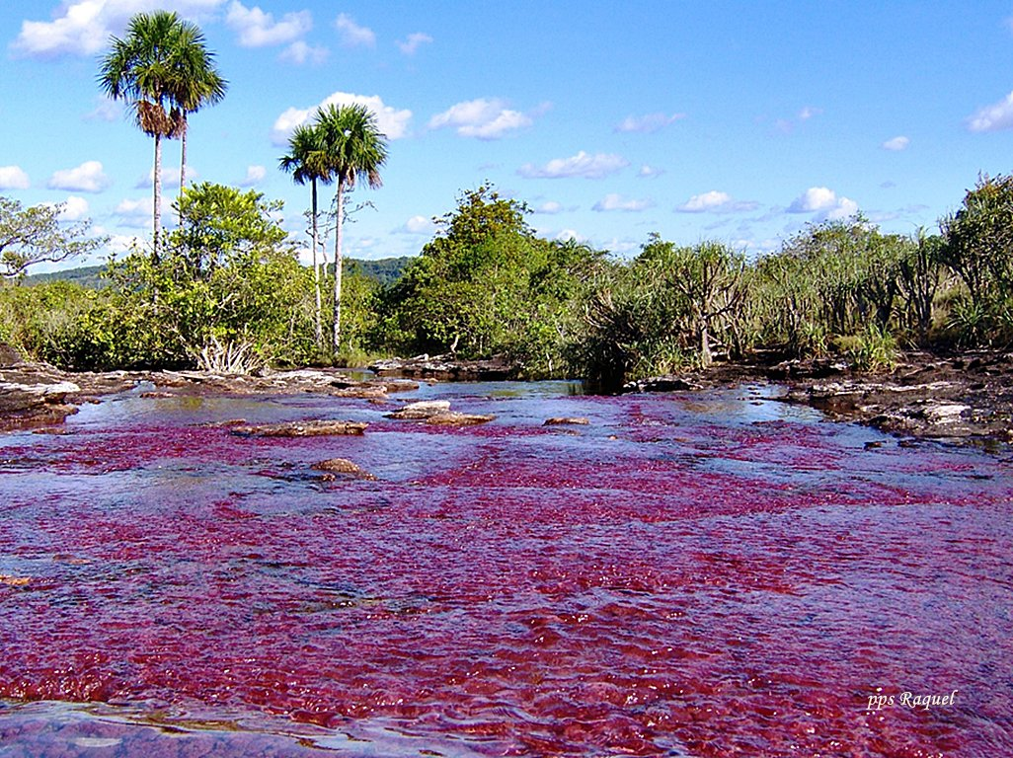

Slide 38
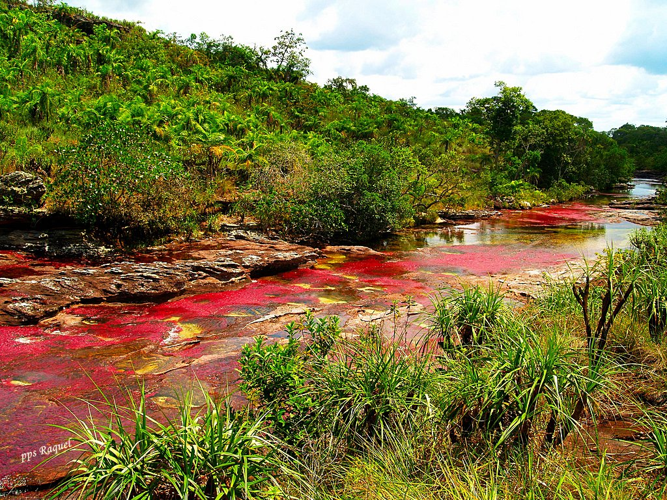

Slide 39
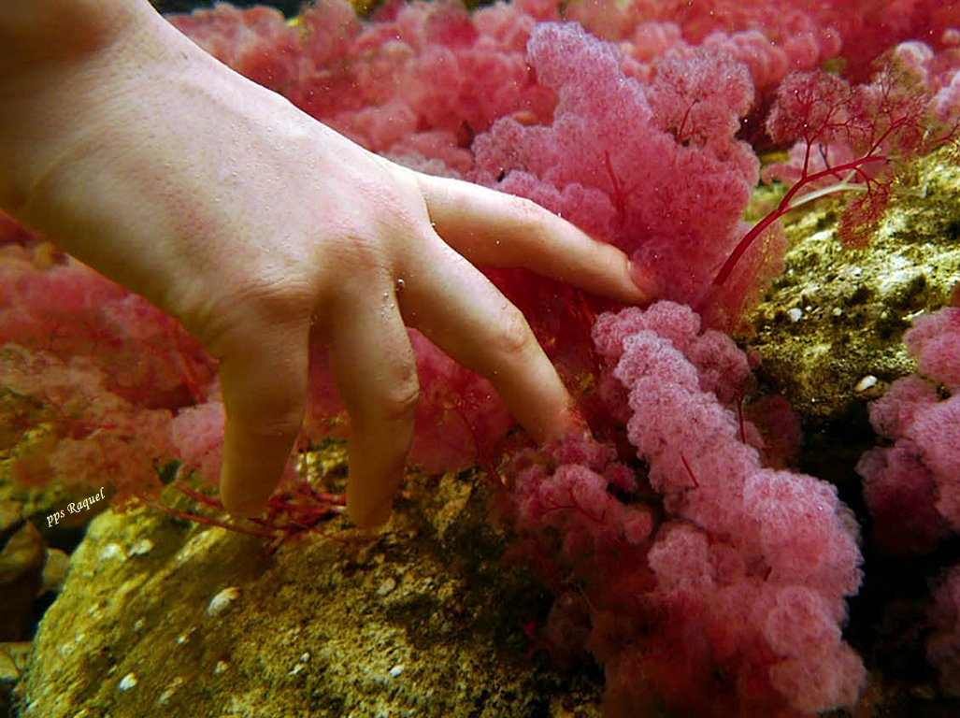

Slide 40
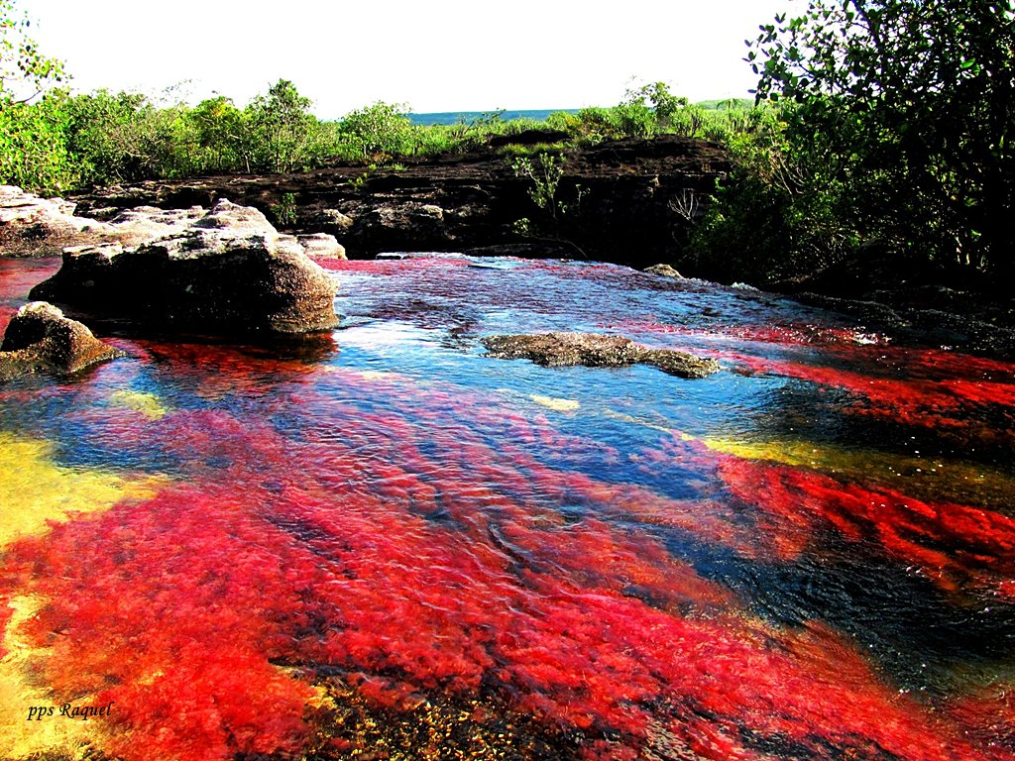

Slide 41
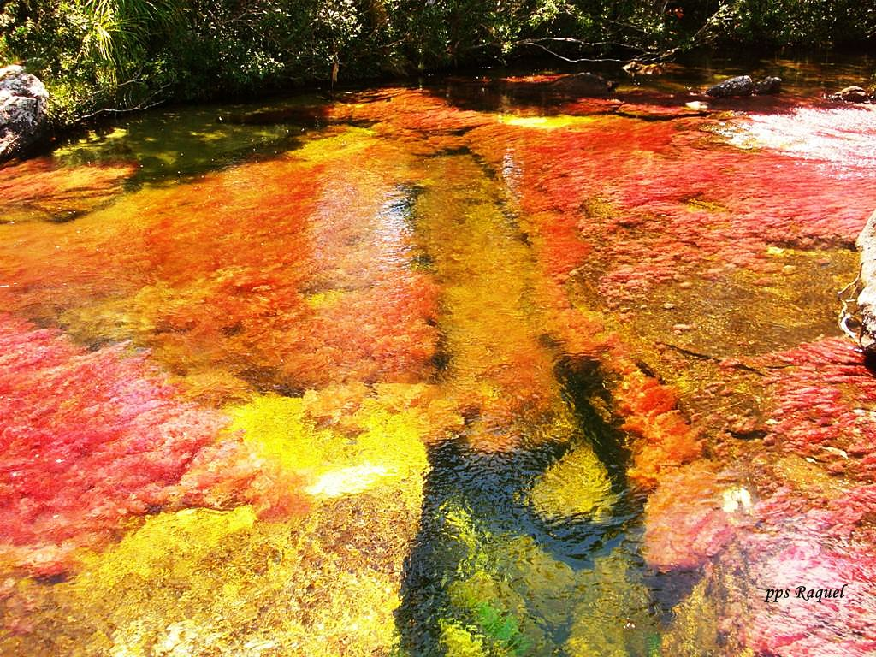

Slide 43
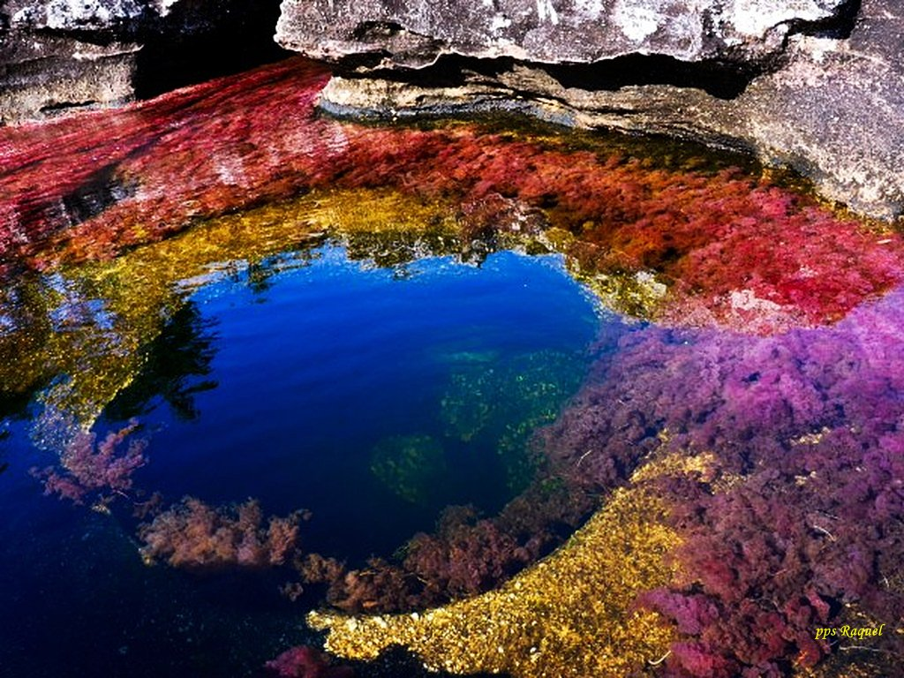

Tema musical : Colombia Tierra Querida
Interpreta : El Gran Combo

Slide 44




Accede a la sección que desees desde aquí:
PPS Exclusivos
Dedicatorias | Fechas Especiales | Graciosos | Historia y arte | Lugares | Musicales
Naturaleza y Ciencias | Política | Reflexión | Religiosos | Románticos | Salud
Si deseas recibir pps periódicamente en tu correo electrónico subscríbete aquí:

